Slide 1
ADOLF HITLER

Slide 2
MLADOST
rodil se je 20.4.1889 v mestu Braunau
oče Alois in mater Klara Polz
skupno 6 otrok-odrasla le dva
v Linzu dokončal 5 let osnovne šole
veselje do slikanja
smrt matere-zdravnik Jud

Slide 5
VPOKLIC V VOJSKO
izognitev vpoklicu leta 1913
vključitev k bavarski vojski
osamljen,nemaren,nediscipliniran otrok
odlikovan z železnim križcem

Slide 6
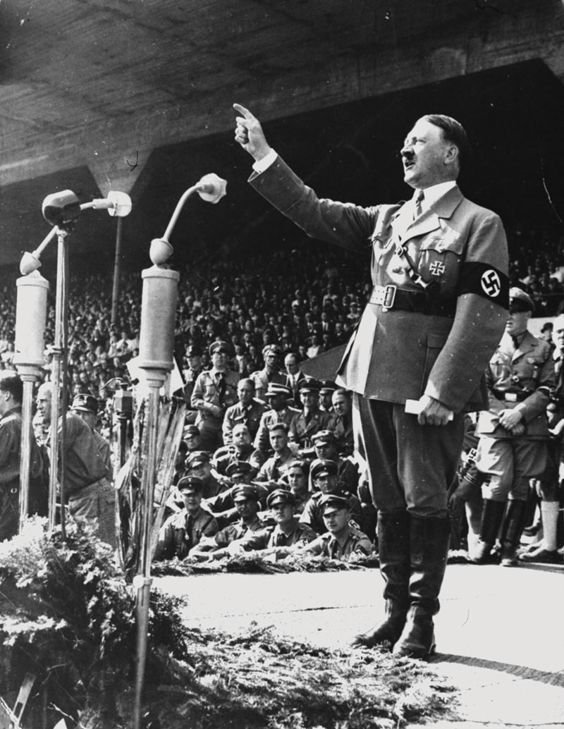
VPLIV NA MNOŽICE
leta 1920 prvič govoril zbrani množici
ugotovil, da s svojim govorom spravi ljudi v trans
kasneje podlegel svojim ideologijam

Slide 7
HITLER KOT GOVORNIK
govori niso bili nič posebnega
neprimeren glas za govornika
njegov čar: vživetost
zavestno lagal
ljudstvo bilo zadovoljeno

Slide 9
HITLERJEV VZPON
zlom Newyorške borze
Hitlerjeva stranka druga najmočnejša
po smrti tedanjega predsednika prevzame oblast

Slide 10
HITLER IN 2.SVETOVNA VOJNA
zavzetje Avtrije
Kristalna noč
ukinil vojno ministrstvo
napad na Češkoslovaško,Dansko,Norveško,Poljsko,Francijo

Slide 11
KONEC HITLERJEVEGA ŽIVLJENJA
leta 1945 naredi samomor

Slide 12
Nemška nacistična mladinska organizacija
Pridobivanje znanja vojaških veščin
Glavni namen: vzgajati v mlade v dobre arijske vojake
Učili ravnanje z orožjem,krepitev telesne moči,vojaške taktike
Organizacija po vojni razpuščena

Slide 13
KONCENTRACIJSKA TABORIŠČA
Razlogi:kriminalci
osebe odklonskega vedenja
osebe judovske vere in Jehove priče
osebe »neprimerne rase« (Slovani,Romi)
nasprotniki režima

Slide 14
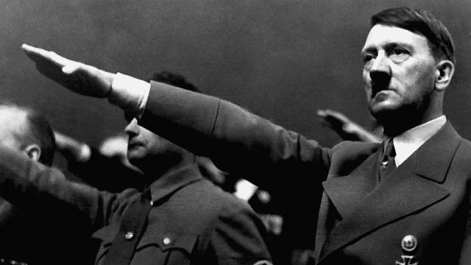
KONEC

